Slide 1
第18章 Pentium和Pentium Pro微处理器
罗文坚
中国科大 计算机学院
http://staff.ustc.edu.cn/~wjluo/mcps/

Slide 2
本章内容
Pentium微处理器简介
Pentium的特定寄存器
Pentium的存储管理
Pentium的新指令
Pentium Pro微处理器简介
Pentium Pro的特性

Slide 3
Pentium微处理器简介
引脚的功能
存储系统
输入/输出系统
系统时序
分支预测逻辑
高速缓存结构
超标量体现结构

Slide 4

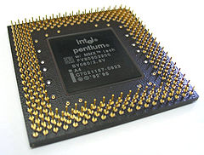

Pentium简介
Pentium微处理器有两个版本
称为Pentium OverDrive的P24T型
32位数据总线
可以兼容80486机器（P24T插座）
当作老旧486等级电脑的升级选项
全功能型Pentium
64位数据总线
本章讲解

Slide 5
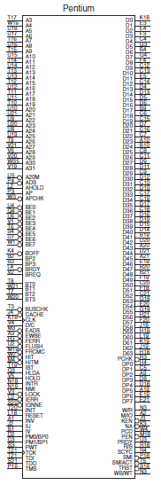
Pentium微处理器的外部引脚
237个引脚
29个地址引脚信号
64个数据引脚信号
75个控制引脚信号
69个VCC、VSS和NC空脚

Slide 6
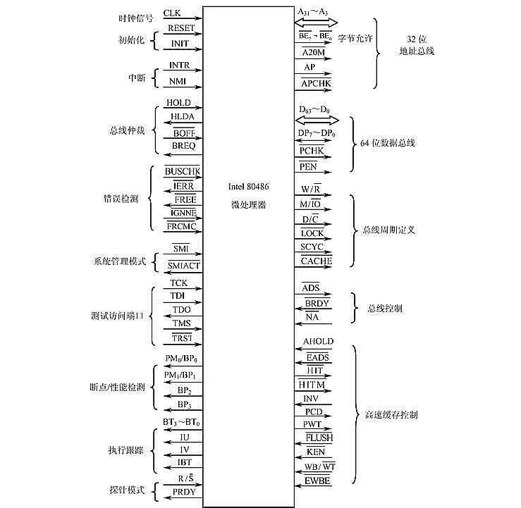
Pentium微处理器的外部引脚

Slide 7
时钟信号
CLK（clock）：时钟信号，为CPU提供基本的定时信号。

Slide 8
地址总线（address bus）
A31～A3（address）：32位地址总线，三态、输出，用于定义存储器和I/O端口地址。
BE7#~BE0#（byte enable）：字节允许信号，低电平有效。
注意：A31～A3和BE7#~BE0#构成32位地址总线，可寻址4GB的内存空间和64KB的I/O空间。
4GB的内存空间分为八个512MB的存储体，每个存储体分别由字节允许信号选通。当BEi（i＝0～7）有效时，选择相应的存储体，然后由A31～A3选择相应的字节进行读/写操作。
寻址64KB的I/O空间时，只有A15～A3和BEi（i＝0～7）有效。

Slide 9
地址总线（address bus）
A20M#（address bit 20 mask）：第20位地址屏蔽信号，输入，低电平有效。
当有效时，将屏蔽A20及以上地址，使Pentium微处理器仿真8086CPU的1MB存储器地址。
该引脚用于在实模式中通知Pentium进行地址回绕，就像在8086 微处理器中那样，该引脚供HIMEM.SYS驱动程序使用。
只有在CPU工作在实模式下才有意义。

Slide 10
地址总线（address bus）
AP（address parity）：地址奇偶校验位，双向，高电平有效，指示地址总线A31～A3上偶检验信息。
APCHK#（address parity check）：地址奇偶位检测，输出，低电平有效，指示微处理器检测到询问周期地址总线奇偶错。
Pentium微处理器对地址总线增加了奇偶校验功能，它输出的地址信号A31～A3会产生一个奇偶校验位，在AP信号线上输出，存储器子系统可据此对地址进行校验。
在询问周期中，要对请求的地址进行校验操作，分别由EADS#和AP输入外部地址有效和奇偶校验信息。如果发现奇偶校验错误，则在信号线上输出低电平。
Notes:
inquire cycles：查询周期，或询问周期

Slide 11
数据总线（data bus）
D63～D0（data lines）：64位双向数据总线，可以传输8位、16位、32位和64位数据。
DP7～DP0（data parity）：数据奇偶校验信号，双向。DP7～DP0分别对应64位数据中字节7～字节0的校验位，即DP7对应D63～D56，DP0对应D7～D0。
PCHK#（parity check）：奇偶校验状态信号，输出，低电平有效。当低电平时，表示CPU在上一个读周期采样的数据奇偶校验出错。

Slide 12
数据总线（data bus）
PEN#（parity enable）：奇偶校验允许信号，输入，低电平有效，用来规定在发生校验时，是否进行异常处理。
若为低电平，且控制寄存器CR4的MCE位为1，则出现校验错误时，微处理器将会自动执行异常处理。

Slide 13
总线周期定义（bus cycle definition）
读/写信号W/R#
存储器或I/O访问信号M/IO#
数据/控制信号D/C#
D/C#=1，表示数据传输周期； D/C#=0，表示指令代码传输周期。
总线锁定信号LOCK#
SCYC（split cycle）：分隔周期信号
CACHE#（cache）：可高速缓存信号

Slide 14
总线控制（bus control）
地址选通信号ADS#（address strobe）：地址选通信号，输出，低电平有效。当为低电平时，表明地址总线上输出的地址有效。
BRDY# （burst ready）：突发传送就绪信号，输入，低电平有效。指示外部系统已送出或接收有效数据。
注意：对于80486，该引脚指示突发传送就绪。当突发传送时，一次数据传送只要一个时钟周期，而不是通常的两个时钟周期。非突发传送的就绪信号用RDY#指示。
NA#（next address）：下一个地址信号，输入，低电平有效，用于形成流水线式总线周期。
有效时，表明即使当前总线周期还没有完成，外部存储系统已经准备就绪，将下一个地址输出到总线上，用以开始一个新的总线周期。

Slide 15
高速缓存控制（cache control）
AHOLD ：地址保持请求信号
PWT：页面通写控制信号
PCD：页面高速缓存禁止信号
KEN#：高速缓存允许信号
FLUSH#：高速缓存清除信号
EADS：外部地址有效信号
WB/WT#：回写/通写方式信号
HIT#：询问周期命中信号
HITM#：命中数据cache的修改行信号
INV：无效请求信号
EWBE#：外部写缓冲器空信号

Slide 16
初始化（initialization）
RESET：复位信号
INIT（initialization）：初始化引脚

Slide 17
中断请求（interrupts）
INTR：可屏蔽中断请求
NMI：非屏蔽中断请求

Slide 18
总线仲裁（bus arbitration）
HOLD：总线请求信号
HLDA：总线请求响应信号
BREQ：内部总线请求信号
BOFF#：强制CPU放弃系统总线信号
Notes:
BREQ（bus request）：当BREQ为高电平时，表明CPU内部提出了一个总线请求，此时CPU正在控制总线。

Slide 19
错误检测（error reporting）
FREE#（floating-point error）：浮点错误报告，输出。
IGNNE#（ignore numeric error）：忽略数字错误，输入，低电平有效。
BUSCHK#（bus check）：总线周期检测，输入，低电平有效。
PRCMC#（function redundancy checking）：功能冗余检测，输入，低电平有效。
IERR#（internal error）：内部出错指示，输出，低电平有效。如果在读周期产生奇偶错误，系统将强制IERR#输出一个时钟周期的低电平。

Slide 20
系统管理模式（system management mode）
SMI#（system management interrupt）：系统管理中断请求，输入，低电平有效。有效时，进入系统管理模式。
SMIACT#（system management interrupt active）：启动系统管理模式工作，输出，低电平有效，指示Pentium进入系统管理模式。
系统管理模式主要用于实现系统电源管理功能，进入该模式后，处理器的状态被保存起来，并可以有单独的存储空间。执行RSM指令，则退出系统管理模式。

Slide 21
测试访问端口（tap port）
TCK（testability clock）：测试时钟，输入，为系统的边界扫描提供时钟信号。
TDI（test data input）：测试数据输入引脚，输入。
TDO（test data output）：测试数据输出引脚，输出。
TMS（test mode select）：测试模式选择，输入。
TRST#（test rest）：测试复位引脚，输入。

Slide 22
断点/性能检测（breakpoint/performance monitoring）
BP3～BP0（breakpoint）：断点匹配检测，输出，高电平有效。BP3～BP0与调试寄存器DR3～DR0相对应，当调试寄存器编程设置为断点匹配测试时，若BP3～BP0输出为高电平，则表明断点匹配。
PM1, PM0（performance monitoring）：性能监测，输出高电平有效，与BP1和BP0多路复用，由调试模型寄存器（debug mode control register）中的PB1和 PB0位来确定它们是用于断点匹配BP1, BP0还是性能监测PM1, PM0。

Slide 23
执行跟踪
BT3～BT0（branch trace）：分支跟踪，输出。在分支跟踪的特殊周期，BT3～BT0提供分支目标的线性地址的位2～位0，BT3代表特定的操作尺度。
IU（instruction U-pipeline）：U流水线指令执行完成，输出。
IV（instruction V-pipeline）：V流水线指令执行完成，输出。
IBT（instruction branch trace）：指令分支发生，输出。

Slide 24
探针模式（probe mode）
R/S#（run/stop）：异步边沿中断请求
PRDY（probe ready）：探针就绪输出信号

Slide 25
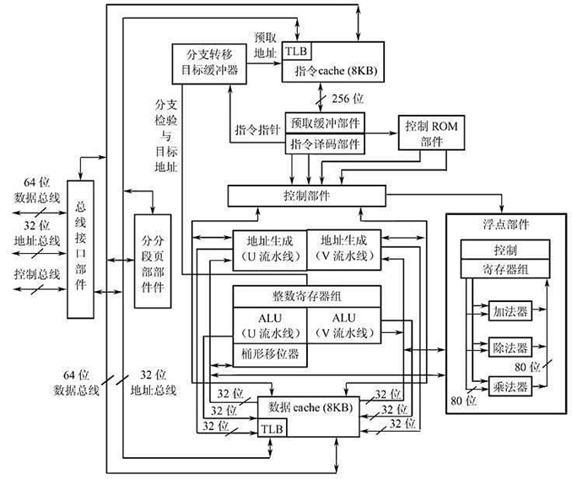
Pentium微处理器内部结构

Slide 26
Pentium微处理器简介
引脚的功能
存储系统
输入/输出系统
系统时序
分支预测逻辑
高速缓存结构
超标量体现结构

Slide 27
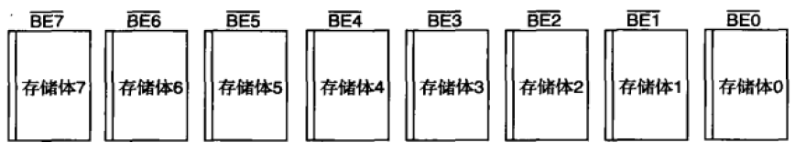
存储系统
Pentium微处理器的存储系统大小为4GB。
与80386DX 和80486 微处理器的存储系统一样大小。
它们之间的差别在于存储器数据总线的宽度。
Pentium 使用64 位数据总线来寻址8个存储体， 每个存储体包含512MB的数据。

Slide 28
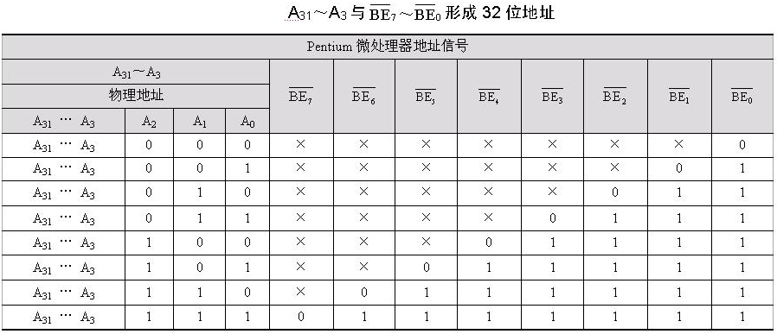
存储系统
A31～A3与BE7#~BE0#形成32位地址

Slide 29
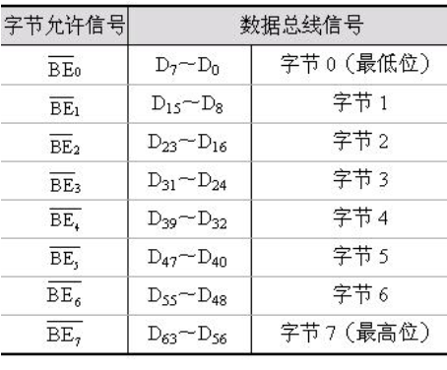
存储系统
BE7#~BE0#与64位数据总线的对应关系

Slide 30
存储系统
Pentium 存储系统被分为8 个存储体，每个存储体都有一个检验位，得8 个存储体就可用一个字节存放校验位。
与486 一样， Pentium 采用内部校验发生和检查逻辑来获得存储系统的数据总线信息。
注意：多数Pentium 系统不使用校验检查（因为ECC 是可用的）。
64 位宽的存储器对于双精度浮点型数据是很重要的，因为双精度浮点型敏据正好是64位宽。Pentium 可以在一个读周期里得到浮点数据。
这使得Pentium 比80486的吞吐量更高。

Slide 31
存储系统
与早期的微处理根相似， Pentium存储系统也是以字节方式从00000000H 到FFFFFFFFH 计数的。
存储器选择由体允许信号（BE7# -BE0#）来完成，这些单独的布储器体使Pentium在一个存储器传送周期里可以存取单个字节、字、双字或四字的数据。
与早期的存储器选择逻辑一样，通常产生8 个独立的写脉冲向存储器中写数据。

Slide 32
存储系统
Pentium所添加的一个新特性是能够在特定操作中为地址总线（A31- A5）检查和产生奇偶校验。
AP引脚为系统提高偶校验信息。
APCHK引脚指示地址总线出现一个错误的奇偶校验检查。
当检查到一个地址奇偶校验错误时， Pentium 并不采取任何措施，此错误必须由系统获得，如果需要可由系统采取适当措施处理（例如中断）。

Slide 33
Pentium微处理器简介
引脚的功能
存储系统
输入/输出系统
系统时序
分支预测逻辑
高速缓存结构
超标量体现结构

Slide 34
输入/输出系统
Pentium 的I/O系统完全与早期的Intel 微处理器兼容。
I/O端口号出观在地址线A15- A3，和体使能信号（BE7#~BE0#）一起选择实际用于I/O 传送的存储体。
从80386 微处理指开始，当Pentium在保护模式下操作时，I/O特仅信息被添加到TSS 段。
注意：这使得I/O瑞口可以有选择地禁止。
如果一个锁定的I/O地址被访问。Pentium 就产生个13 号中断来指示I/O特权冲突。

Slide 35
Pentium微处理器简介
引脚的功能
存储系统
输入/输出系统
系统时序
分支预测逻辑
高速缓存结构
超标量体现结构

Slide 36
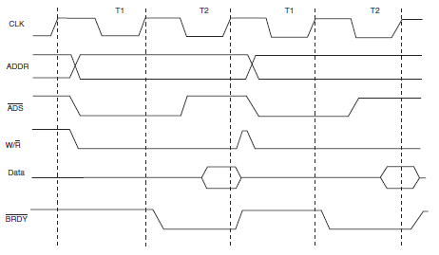
非流水线存储周期
基本的Pentium非流水线存储周期包括两个时钟周期T1和T2。
例，如果存储器速度足够快，66MHz 的Pentium 每秒可完成3300万次存储器传送。

Slide 37
非流水线存储周期
如果DAS#在时钟周期的上升沿（T1末端）为逻辑0，W/R#信号有效。必须用该时钟确定是读周期还是写周期。
在T1周期，微处理器发出ADS# 、W/R#、地址和M/IO#信号。
为了确定W/R#信号，并产生正确的MRDC#和MWTC#信号，我们采用触发器来产生W/R#信号，然后使用二选一的多路器来产生存储器和I/O控制信号。

Slide 38
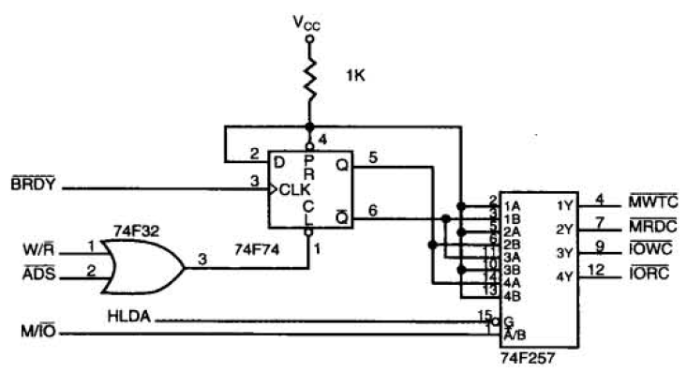
非流水线存储周期
用于产生存储器和I/O控制信号的电路

Slide 39
非流水线存储周期
在T2周期，数据总线在T2末端时钟上升沿被同步采样。
时钟之前的建立时间是3 .8ns。
在时钟后的保持时间是2.0ns。
这意味着在此时钟边缘有5.8ns的数据窗口。
在T1开始后最多8ns后地址信号出现。
这就是说，66MHz的Pentium允许的访问时间为30.3ns（两个时钟周期）减去8.0ns的地址延迟再减去3.8ns的数据准备时间。
没有等待状态的存储器访问时间是30.3-8.0-3.8=18.5ns。
这个时间对于访问SRAM 足够了。SRAM 通常用在外部的二级高速级存中。
但如果不在时序中插入等待状态，这么短的时间对于任何DRAM都是不够的。

Slide 40
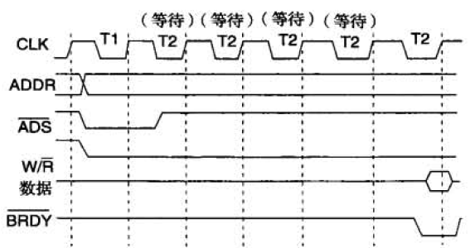
非流水线存储周期
通过控制Pentium的BRDY#输入信号可以插入等待状态。
在T2结束之前，BRDY#信号必须变为逻辑0。否则，多余的T2状态就会插入到时序中。
例，插入4 个等待状态，访问时间为79.5ns的Pentium时序图。

Slide 41
非流水线存储周期
向时序中插入等待状态的结果是延长了时序，以便存储器有较多的时间访问数据。
在所示的时序中，访问时间被延长到可以使用标准的60ns的DRAM 。
注意：这需要加入4 个15.2ns（一个时钟周期）的等待状态，从而将访问时间延长至79. 5ns。
这段时间对于DRAM和译码器的工作都足够了。

Slide 42
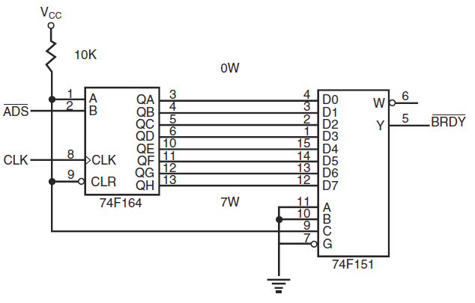
非流水线存储周期
BRDY#是由系统时钟产生的同步信号。
例，通过延迟ADS产生4个等待状态的电路。
Notes:
74F164：移位寄存器。

Slide 43
猝发周期
读写存储器数据的更有效方法是使用猝发（Burst）周期。
Pentium在一个猝发周期里的5 个时钟周期中可传送4个64位数。
没有等待状态的猝发周期， 需要存储系统每15.2ns传送送一个数据。
如果有二级高速缓存，获得这个速度是没有问题的，只要从高速缓存读取数据即可。
如果高速缓存中没有包含所需数据，那么就必须加入等待状态，这将会降低系统的吞吐量。
Notes:
Pentium处理器的成组传送总线周期是一种连续传送4个64位数据的总线周期，主要用于对片内Cache行（一行256位）进行操作，包括代码读行填充、数据读行填充以及写回操作。

Slide 44
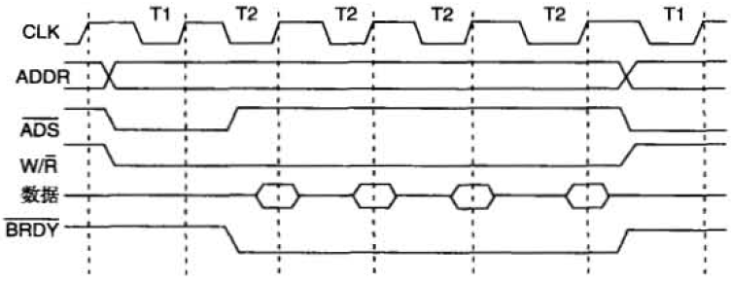
猝发周期
在微处理器和存储器之间传送4个64位数据的Pentium猝发周期操作。

Slide 45
Pentium微处理器简介
引脚的功能
存储系统
输入/输出系统
系统时序
分支预测逻辑
高速缓存结构
超标量体现结构

Slide 46
分支预测逻辑
所谓分支预测是指当CPU遇到无条件或有条件转移指令、CALL调用指令、RET返回指令、INT n中断调用，以及中断返回指令IRET等跳转指令时，指令预取单元能够较准确地判断是发生转移取指，还是依据EIP指针顺序往下取指。
80486微处理器的指令流水线没有分支预取功能，它不能将转移指令与其他指令区别开来，预取单元只能依据IP/EIP指针顺序地取出下一条指令的代码送入预取队列，因此取出跳转指令后也总是继续读取下一条指令。
Notes:
80486微处理器：取出跳转指令后总是继续读取下一条指令。当轮到执行阶段时，如果真的不发生跳转，则流水线上不会发生任何问题，继续操作下去即可。倘若发生跳转，那么预取队列中已经装入的指令，以及前几个流水线阶段的工作都要“作废”，必须清除并重新装入转移地址处的指令，这样就使流水线操作出现了一次“返工”，影响了整机操作的效率。

Slide 47
分支预测逻辑
Pentium微处理器借助分支目标缓冲器BTB（branch target buffer）等逻辑部件实现了分支转移的动态预测。
BTB是一个具有256行的四路组合相关映射高速cache，以跳转的32位目标地址、两位历史状态及一位有效状态作为一个cache存储的内容。
被预取的指令送入U和V两条流水线，同时将指令所在的EIP地址送入BTB中进行查找比较。
如果在BTB中没有这个地址，就不进行预测。倘若在BTB中找到了该地址，即为命中，那么微处理器就将根据BTB中对应记录的历史状态来预测当前是否发生跳转。

Slide 48
分支预测逻辑
Pentium微处理器借助分支目标缓冲器BTB（branch target buffer）等逻辑部件实现了分支转移的动态预测。
……
这样分支预测逻辑就能比较可靠地预测分支走向，指令预测队列就可以预取较多的指令。
当执行跳转指令时，其跳转的目标地址就将用于更新BTB中相应的地址记录。
Pentium微处理器的分支转移动态预测功能，使得主流水线不会空闲而且大大加速了程序的执行。

Slide 49
Pentium微处理器简介
引脚的功能
存储系统
输入/输出系统
系统时序
分支预测逻辑
高速缓存结构
超标量体现结构

Slide 50
高速缓存结构
80486微处理器片内只有8KB cache，Pentium微处理器则有16KB，且将指令cache与数据cache完全分开，各为8KB，这样就完全避免了预取指令与数据两者之间的冲突。
指令Cache和数据Cache分开，可以避免数据密集的程序很快占满缓存，几乎没有空间用于指令缓存。
Pentium CPU中，指令cache与数据cache都有各自的旁路转换缓冲器TLB，存储器管理部件MMU中的分页部件就能迅速地将代码或数据的线性地址转换成物理地址。
Notes:
TLB是位于内存中的页表的cache，如果没有TLB，则每次取数据都需要两次访问内存，即查页表获得物理地址和取数据。
MMU（memory management unit）。

Slide 51
Pentium微处理器简介
引脚的功能
存储系统
输入/输出系统
系统时序
分支预测逻辑
高速缓存结构
超标量体现结构

Slide 52
超标量体系结构
Pentium微处理器有3个执行单元。
两个（U管道、V管道）执行整型指令
一个执行浮点指令
Pentium可同时执行3条指令。
例如，指令FADD ST, ST(2)，指令MOV EAX, 10H，指令MOV EBX, 12H可同时执行。
编写软件时，应当充分利用这个特性，对那些相互依赖而又可以分解为非依赖的指令进行修改。
修改后，某些软件的执行速度可能会提高40%。
注意：编译器设计！

Slide 53
本章小结
Pentium微处理器简介
Pentium的特定寄存器
Pentium的存储管理
Pentium的新指令
Pentium Pro微处理器简介
Pentium Pro的特性
了解Pentium微处理器的引脚功能、存储系统、输入/输出系统、系统时序、分支预测逻辑、高速缓存结构、超标量体现结构。

